Slide 1
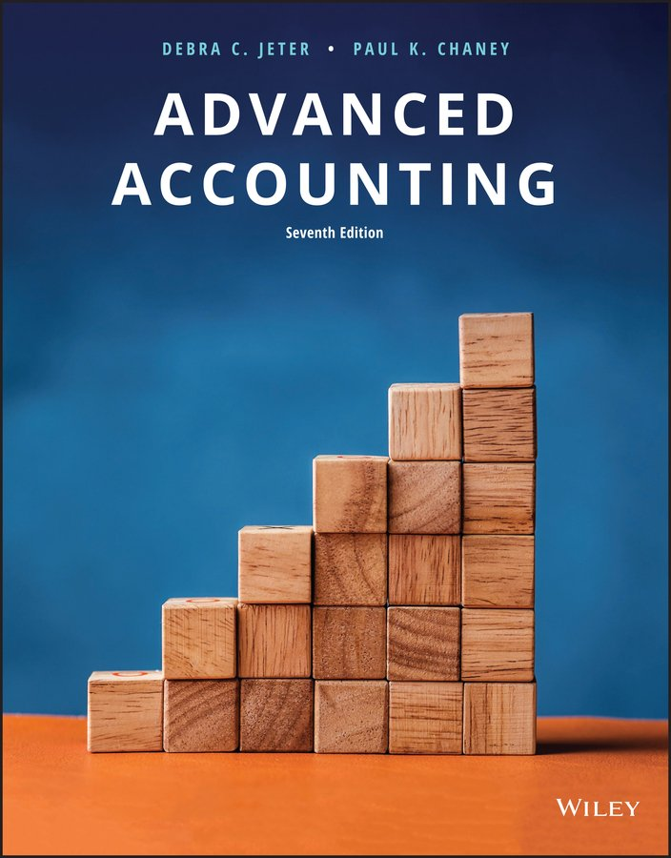
Business Combinations Part 1- Ch. 2 Assets Acquisition
Prof. Dr Bushra Al-Mashhadani - 2023

Slide 2
أهداف الفصل
شرح التغيرات الجوهرية في المحاسبة عن اندماج الاعمال منذ سنة 2001 واسبابها.
مناقشة المعالجة المحاسبية لاكتساب صافي الموجودات، بما في ذلك شهرة المحل او مكاسب الصفقة (Goodwill or Bargain).
شرح كيفية الابلاغ عن المصاريف المتعلقة بالاندماج (Acquisition-related expenses).
شرح اختبار الانخفاض الحاد في قيمة شهرة المحل (Goodwill Impairment Test).
شرح اثر التعويضات المحتملة على تقييم الموجودات المكتسبة من اندماج الاعمال وفق طريقة الاندماج acquisition method.
شرح الاندماج من خلال الرافعة المالية leveraged buyout.
شرح متطلبات الابلاغ المالي وفق المباديء المقبولة قبولا عاما الحالية GAAP المتعلقة باندماج الاعمال خلال سنة معينة.

Slide 3
التغيرات الجوهرية في المحاسبة عن اندماج الاعمال منذ سنة 2001 واسبابها
في عام 2001، تم منع استخدام طريقة التجميع (Pooling of Interest) واتخاذ قرار بعدم اضمحلال (prohibit Amortization) شهرة المحل ومعالجة شهرة المحل من خلال اختبار الانخفاض الحاد في القيمة.
قام مجلس معايير المحاسبة المالية FASB بأحداث ضجة في مجتمع المحاسبة في عام 2007 من خلال اصدار معيارين جديدين وهما معيار SFAS No. 141R (Business Combinations) الذي حل محل FASB Statement No. 141 ومعيار FASB ASC No. 810 (Consolidations) الذي حل محل ARB No. 51 .
ان الهدف من معيار SFAS No. 141R الاتي
ان جوهر المعيار هو استخدام القيمة العادلة بتاريخ الاكتساب بدلاً عن الكلفة التاريخية في المحاسبة عن اندماج الاعمال (Business Combinations) بغض النظر فيما اذا كان الاكتساب كلياً او جزئياً، في حين ان المعالجة السابقة كانت تعتمد الكلفة بدلاً عن القيمة العادلة بغض النظر عن طريقة الشراء مرة واحدة (Purchasing Method) او الشراء من خلال طريقة التجميع (Pooling Method).
يقوم المعيار على استخدام طريقة موحدة (Single Method) في المحاسبة عن اندماج الاعمال الامر الذي يزيد من قابلية المقارنة والشفافية في القوائم المالية.
استخدام مصطلح طريقة الاندماج (Acquisition Method) بدلاً عن طريقة الشراء (Purchase Method).
ان الهدف من معيار ASC No. 810 الاتي
يتطلب المعيار الابلاغ عن الاسهم الغير مسيطر عليها (Non-controlling Interest) عن تكون نسبة الاكتساب اقل من 100%

Slide 4
مناقشة المعالجة المحاسبية لاكتساب صافي الموجودات
ان طريقة المعالجة المحاسبية وفق المعيار الجديد (Acquisition Method) يتطلب القيام بأربعة خطوات.
تحديد الشركة المستحوذة (Acquirer).
تحديد تاريخ الاكتساب (Acquisition Date).
قياس القيمة العادلة للشركة المكتسبة (Acquiree).
الاعتراف والقياس للموجودات المكتسبة والالتزامات المتعهد بها من قبل الشركة المستحوذة (Acquirer).
تتمثل كلفة الاكتساب بالنقد، او الديون، او اصدار الاسهم او الجمع بين تلك الطرق، وعندما يتم الاكتساب من خلال اصدار اسهم الشركة المستحوذة فأن الموجودات المكتسبة يتم تسجيلها بالقيمة العادلة للاسهم او القيمة العادلة للموجودات المستلمة ايهما اكثر وضوحاً، فاذا كانت الاسهم المصدرة يتم التداول بها بشكل فعال ولها سوق نشط، فأن سعر السوق بعد الاخذ بنظر الاعتبار تقلبات سعر الاسهم وكلفة اصدارها وغيرها، يعد دليل اكثر وضوحاً للقيمة العادلة مقارنتاً بالقيمة التخمينية لصافي للموجودات للشركة المكتسبة.
يجب ان تقاس الموجودات المكتسبة القابلة للتحديد (Identifiable assets) (الملموسة وغير الملموسة عدا شهرة المحل) وكذلك الالتزمات المتعهد بها بالقيمة العادلة.
ان اي فرق ينتج عن المقارنة بين كلفة الاكتساب والقيمة العادلة لصافي الموجودات، يتم الاعتراف به وفق الاتي:

Slide 5
مناقشة المعالجة المحاسبية لاكتساب صافي الاصول
اذا كان الفرق بين الكلفة الاجمالية للاكتساب والقيمة العادلة لصافي الموجودات
سالباً
موجباً
يتم الاعتراف به على انه شهرة محل Goodwill، على ان يخضع لاختبار الحاد لانخفاض القيمة في سنة الاكتساب والسنوات اللاحقة
فيتم الاعتراف به على انه مكاسب صفقة على ان الاتي
يتم الاعتراف بالمكاسب ضمن الارباح الحالية للشركة المكتسبة الى الحد الذي تتجاوز به القيمة العادلة لصافي الموجودات مقارنتاً بالمقابل المدفوع (الكلفة الاجمالية للاكتساب)
يتعين على الشركة المستحوذة اعاد تقييم جميع الموجودات المكتسبة (بما في ذلك الموجودات غير الملموسة) والالتزامات المتعهد للتأكد من تحديدها بشكل صحيح قبل الاعتراف بأي مكاسب صفقة
الغاء الاعتراف بأي شهرة محل مسجلة سابقاً في سجلات الشركة المشتراة (ولايتم تسجيل اي شهرة جديدة)

Slide 6
مناقشة المعالجة المحاسبية لاكتساب صافي الاصول - مثال
Assume that on January 1, 2020, P Company, in a merger, acquired the assets and assumed the liabilities of S Company. P Company gave one of its $15 par value common shares to the former stockholders of S Company for every two shares of the $5 par value common stock they held. Throughout this text, the company names P and S are frequently used to distinguish a parent company from a subsidiary. In an asset acquisition, these terms are inappropriate because the books of the acquired firm are dissolved at the time of acquisition. Nonetheless, the distinction is useful to avoid confusion between the acquirer and the acquired.
P Company common stock, which was selling at a range of $50 to $52 per share during an extended period prior to the combination, is considered to have a fair value per share of $48 after an appropriate reduction is made in its market value for additional shares issued and for issue costs. The total value of the stock issued is $1,440,000 ($48 * 30,000 shares). Balance sheets for P and S companies (along with relevant fair value data) on January 1, 2020, are presented in Below
Because the book value of the bonds is $400,000, bond discount in the amount of $50,000 ($400,000 - $350,000) must be recorded to reduce the bonds payable to their present value.

Slide 7
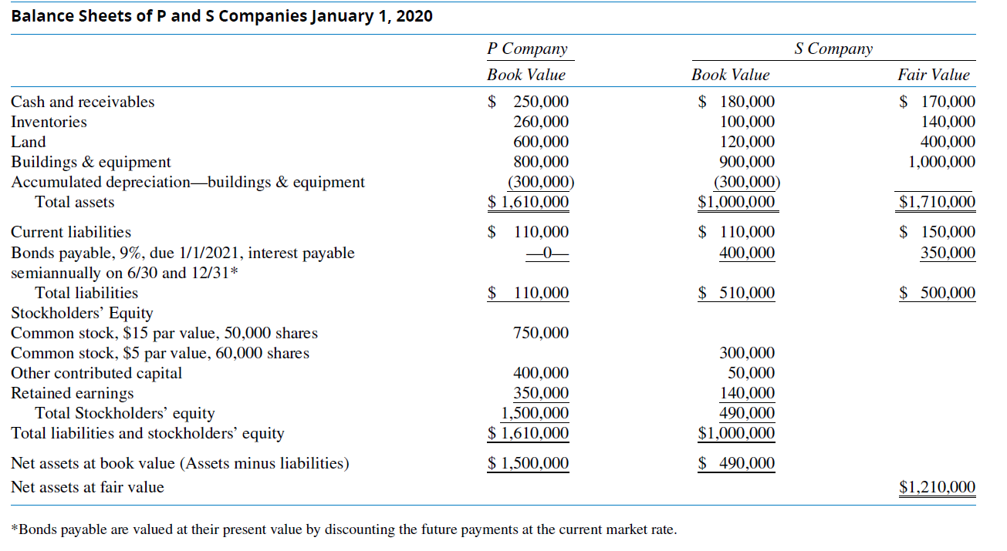
مناقشة المعالجة المحاسبية لاكتساب صافي الاصول - مثال

Slide 8
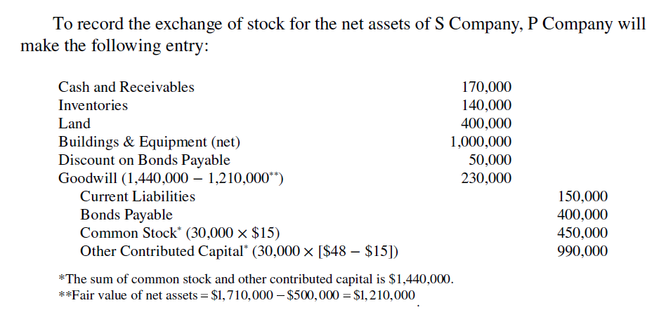
مناقشة المعالجة المحاسبية لاكتساب صافي الاصول - مثال

Slide 9
مناقشة المعالجة المحاسبية لاكتساب صافي الاصول - مثال
After the merger, S Company ceases to exist as a separate legal entity. Note that under the acquisition method the cost of the net assets is measured by the fair value (30,000 shares $48 $1,440,000) of the shares given in exchange. Common stock is credited for the par value of the shares issued, with the remainder credited to other contributed capital. Individual assets acquired and liabilities assumed are recorded at their fair values. Plant assets are recorded at their fair values in their current depreciated state (without an initial balance in accumulated depreciation), the customary procedure for recording the purchase of new or used assets. Bonds payable are recorded at their fair value by recognizing a premium or a discount on the bonds. After all assets and liabilities have been recorded at their fair values, an excess of cost over fair value of $230,000 remains and is recorded as goodwill. The amount of goodwill is always the residual in these computations.
A balance sheet prepared after the acquisition of S Company is presented below

Slide 10
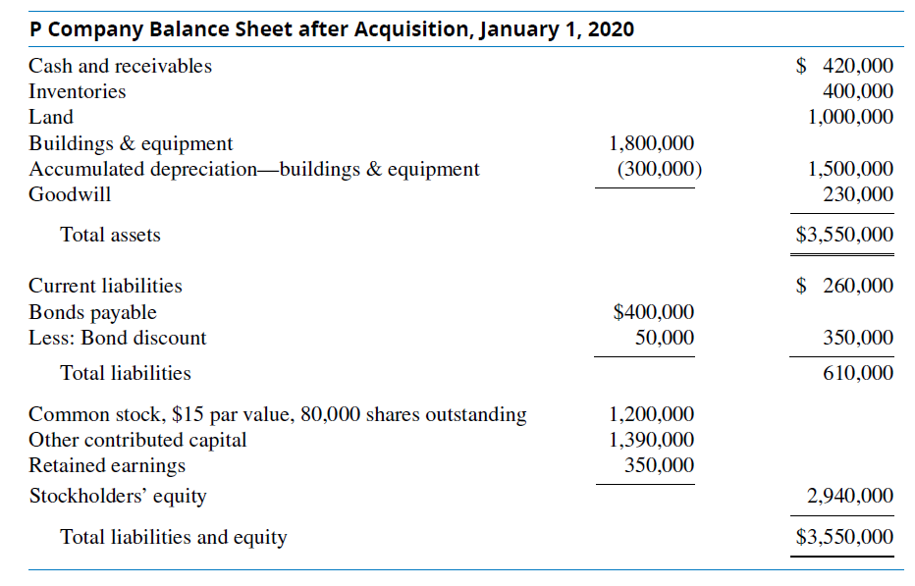
مناقشة المعالجة المحاسبية لاكتساب صافي الاصول - مثال

Slide 11
مناقشة المعالجة المحاسبية لاكتساب صافي الاصول - مثال
Referring to the example above, P Company common stock, was selling at a range of $38 to $40 per share during an extended period prior to the combination, is considered to have a fair value per share of $36 after an appropriate reduction is made in its market value for additional shares issued and for issue costs. The total value of the stock issued is $1,080,000 ($36 * 30,000 shares), all other information are remain the same,
A bargain of $130,000 must be recorded upon acquisition because the cost of acquisition ($1,080,000) is less than the fair value of net assets acquired ($1,210,000), to record the exchange of stock for the net assets of S Company, P Company will make the following entry:
Cash and Receivables | 170,000
Inventories | 140,000
Land | 400,000
Buildings & Equipment (net) | 1,000,000
Discount on Bonds Payable | 50,000
Current Liabilities |  | 150,000
Bonds Payable |  | 400,000
Common Stock* (30,000 × $15) |  | 450,000
Other Contributed Capital* (30,000 × [$36 − $15]) |  | 630,000
Gain on acquisition of S Company |  | 130,000

